Slide 1

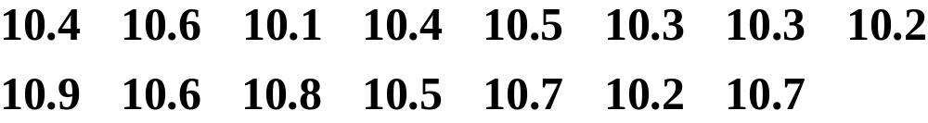





补充1
某切割机在正常工作时,
切割每段金属棒的
标准差是0.15cm,
今从一批产品中随机的抽取15段
进行测量,
其结果如下:
假定切割的长度服从正态分布,
且标准差没有
变化,
试问该机工作是否正常?
解

Slide 2



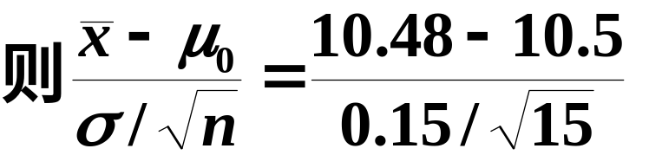


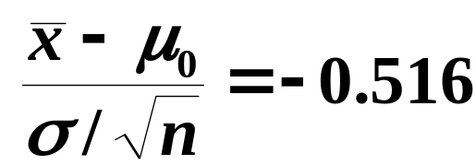



查表得

Slide 3



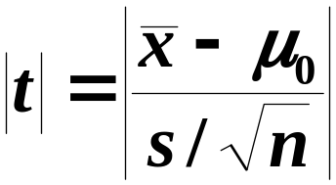
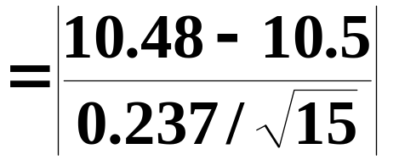





如果在例1中只假定切割的长度服从正态分布, 问该机切割的金属棒的平均长度有无显著变化?
补充2
解
t分布表
查表得

Slide 4
补充3
在平炉上进行一项试验以确定改变操作方法
的建议是否会增加钢的得率,
试验是在同一只平炉
上进行的.
每炼一炉钢时除操作方法外,
其他条件
都尽可能做到相同.先采用标准方法炼一炉,
然后
用建议的新方法炼一炉,
以后交替进行,
各炼了10
炉,
其得率分别为(1)标准方法:
78.1, 72.4, 76.2,
74.3, 77.4 78.4, 76.0, 75.5, 76.7, 77.3;
(2)新方法:
79.1, 81.0, 77.3, 79.1, 80.0, 78.1, 79.1,

Slide 5






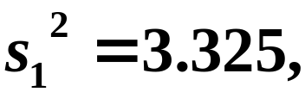


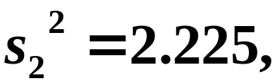
77.3, 80.2, 82.1;
设这两个样本相互独立,
且分别
来自正态总体
问建议的新操作方法能否提高得率?
解
分别求出标准方法和新方法下的样本均值和
样本方差:

Slide 6
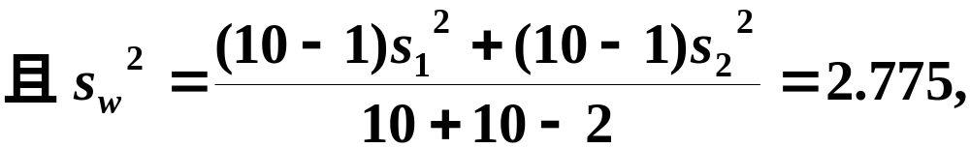


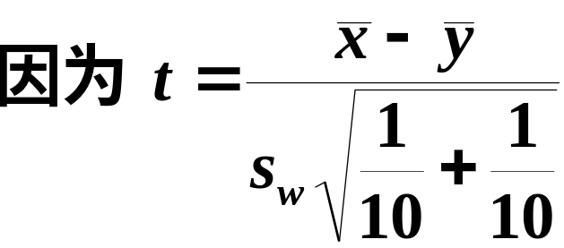



附表3-1
查表8.1知其拒绝域为
即认为建议的新操作方法较原来的方法为优.

Slide 7

补充4
有甲、乙两台机床加工相同的产品,
从这两
台机床加工的产品中随机地抽取若干件,
测得产品
直径(单位:mm)为
机床甲: 20.5, 19.8, 19.7, 20.4, 20.1, 20.0, 19.0, 19.9
机床乙: 19.7, 20.8, 20.5, 19.8, 19.4, 20.6, 19.2
试比较甲、乙两台机床加工的产品直径有无显著
差异?
假定两台机床加工的产品直径都服从正态
分布,
且总体方差相等.
解

Slide 8




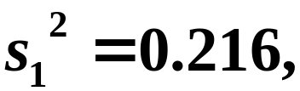


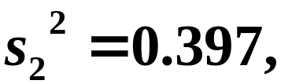
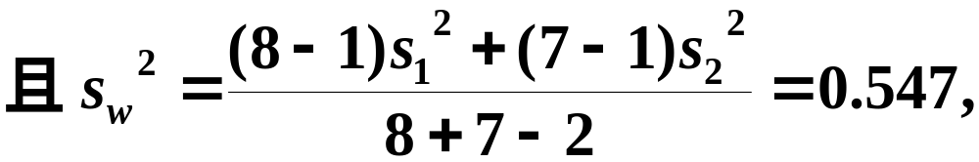

Slide 9

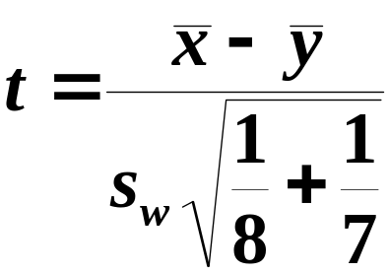


即甲、乙两台机床加工的产品直径无显著差异.

Slide 10


t分布表
 | =0.25 | 0.10 | 0.05 | 0.025 | 0.01 | 0.005
1 2 3 4 5 6 7 8 9 10 11 12 13 14 15 16 | 1.0000 0.8165 0.7649 0.7407 0.7267 0.7176 0.7111 0.7064 0.7027 0.6998 0.6974 0.6955 0.6938 0.6924 0.6912 0.6901 | 3.0777 1.8856 1.6377 1.5332 1.4759 1.4398 1.4149 1.3968 1.3830 1.3722 1.3634 1.3562 1.3502 1.3450 1.3406 1.3368 | 6.3138 2.9200 2.3534 2.1318 2.0150 1.9432 1.8946 1.8595 1.8331 1.8125 1.7959 1.7823 1.7709 1.7613 1.7531 1.7459 | 12.7062 4.3027 3.1824 2.7764 2.5706 2.4469 2.3646 2.3060 2.2622 2.2281 2.2010 2.1788 2.1604 2.1448 2.1315 2.1199 | 31.8207 6.9646 4.5407 3.7469 3.3649 3.1427 2.9980 2.8965 2.8214 2.7638 2.7181 2.6810 2.6503 2.6245 2.6025 2.5835 | 63.6574 9.9248 5.8409 4.6041 4.0322 3.7074 3.4995 3.3554 3.2498 3.1693 3.1058 3.0545 3.0123 2.9768 2.9467 2.9208
2.1448
返回

Slide 11




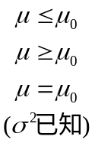
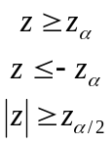


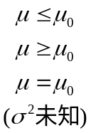
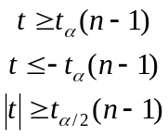

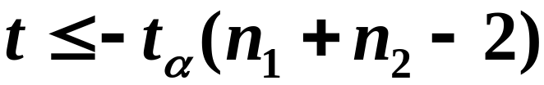
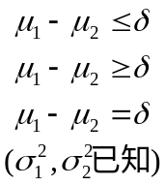
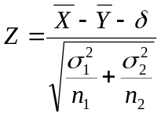
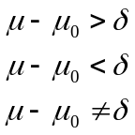
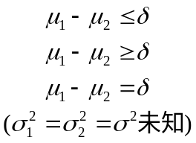
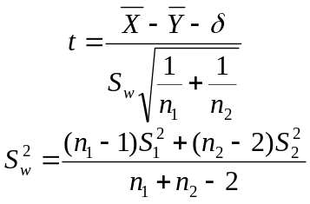
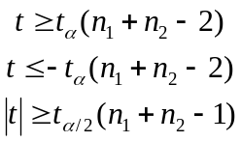
附表3-1
4
1
2
3
返回

